Slide 1
Horizont evropa klastr 3 – Bezpečnost Klastr 4 – Digitalizace, průmysl a vesmír klastr 5 – Klima, energetika a mobilita
Michaela Vlková, Lenka Švejcarová, Petr Pracna, Ondřej Mirovský
19. ledna 2024, ČVUT

Slide 2
Pilíře programu horizont Evropa
1. PILÍŘ Vynikající věda
2. PILÍŘ Globální výzvy a konkurenceschopnost průmyslu
3. PILÍŘ Inovativní Evropa
Evropská rada pro výzkum
Klastry
Zdraví
Kultura, kreativita a inkluzivní společnost
Civilní bezpečnost pro společnost
Digitalizace, průmysl a vesmír
Klima, energetika a doprava
Potraviny, bioekonomika, přírodní zdroje, zemědělství a životní prostředí
Evropská rada pro inovace
Akce Marie Sklodowska‑Curie
Evropské inovační ekosystémy
3
4
Výzkumné infrastruktury
5
Evropský inovační a technologický institut
Společné výzkumné středisko
Rozšiřování a posilování Evropského výzkumného prostoru Rozšiřování účasti a šíření excelence | Reforma a zlepšování evropského systému výzkumu a inovací

Slide 3
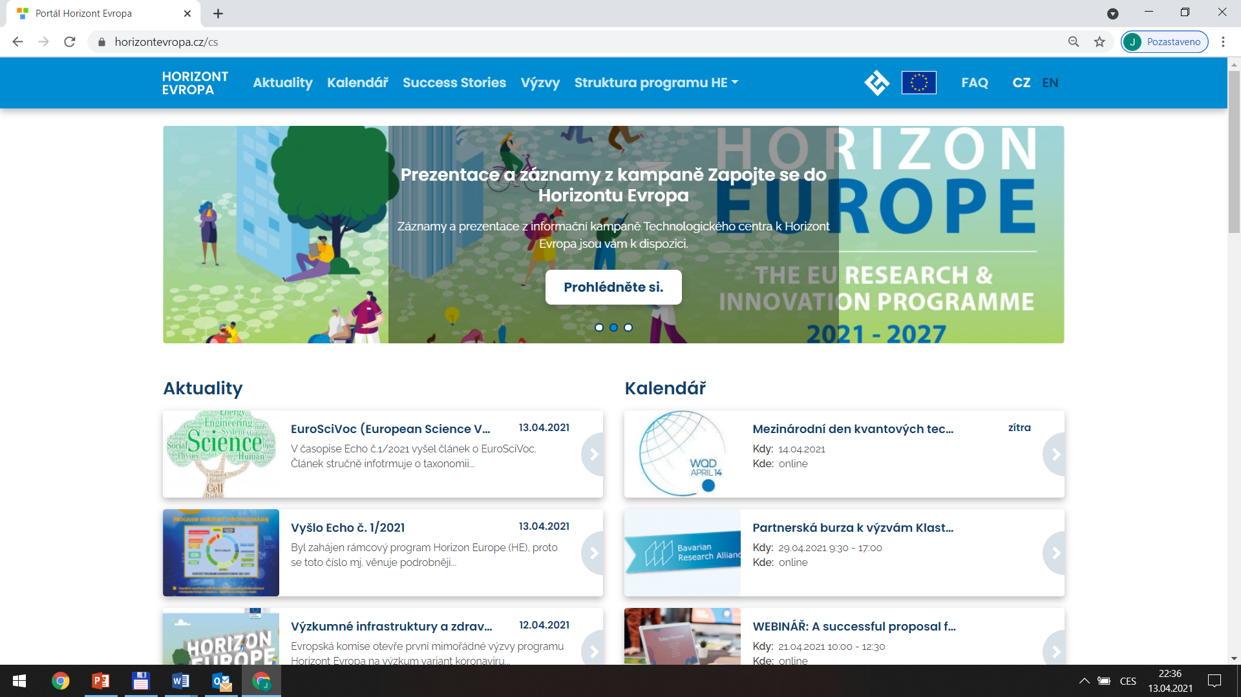
Služby TC pro žadatele – oddělení NICER
Národní portál Horizont Evropa
Přehledy výzev (pracovní programy)
Související iniciativy (partnerství)
Pomoc s hledáním vhodných partnerů (brokerage events, s možností podpory cest)
Podpora koordinátorů – služby NCP sítí (SEREN, Idealist, NCP4Industry, Greenet)
Přehledy dříve financovaných projektů (CORDIS, Dashboard – koordinátoři, partneři)

Slide 4
Národní portál Horizont Evropa
FTOP (Funding & Tender Opportunities Portal)
Pracovní programy
Přehled výzev (hledání podle KWs)
Elektronická zadávací / reportovací dokumentace
Kontextová informace o tématech (např. přehled financovaných projektů - export)
Nástroj pro hledání partnerů – typicky expertise offers >> requests
Přehled financovaných projektů (CORDIS)
propracovanější vazba na Dashboard
obsah
Adresář národních kontaktů
Horizont Evropa i synergické programy
Aktuality, kalendář akcí, výzvy, úspěchy
Právní a finanční aspekty
Elearning, youtube kanál, podcasty
Publikace
Odběr Zpravodaje
ec.europa.eu/info/funding-tenders/opportunities/ portal/screen/programmes/horizon
odkazy
www.horizontevropa.cz

Slide 5
Časový přehled uzávěrek výzev HORIZON-2024
Klastr | Q1 | Q2 | Q3 | Q4
CL3 |  |  |  | D 1-2 D 3-4 20/11/24 D 5-6
CL4 | D 1-2 07/02/24 D 5 20/02/24 D 3-4-6 19/03/24 |  | D4-02 18/09/24
CL5 | D 3 16/01/24 D 1 05/03/24 | D 2-4-5 18/04/24 | D 2-6 05/09/24 | D 3-4 21/01/25
Call ID: HORIZON-CLn-2024-Dd-01- ## (topic)
Další příležitosti

Slide 6
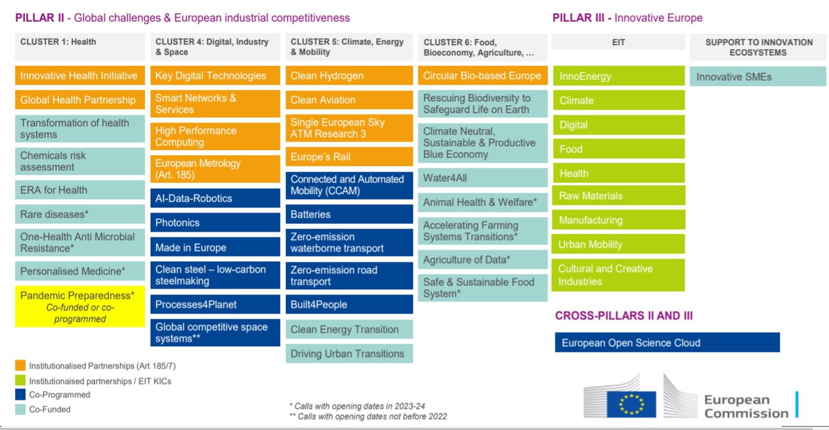
Evropská partnerství (49)
4
5

Slide 7
Horizont evropa klastr 3 bezpečnost občanů ve společnosti
Lenka Švejcarová

Slide 8
Pracovní program s výzvami 2024 Klastru 3 je v portálu Evropské komise zde
Výzvy představíme při Národním infodni Klastru 3 10. května
Partnerská burza SMI2G je 22. až 23. května v Paříži info

Slide 9
Klastr 3 – bezpečnost
25 témat, uzávěrka 20/11/2024
Výzvy a témata DESTINACE FCT, BM | Kód & hyperlink
Mitigating new threats and adapting investigation strategies in the era of Internet of Things (RIA) | 2024-FCT-01-01
Open topic (RIA) | 2024-FCT-01-02
Lawful evidence collection in online child sexual abuse investigations, including undercover (RIA) | 2024-FCT-01-03
Radicalisation and gender (RIA) | 2024-FCT-01-04
Combating hate speech online and offline (IA) | 2024-FCT-01-05
Open topic (RIA) | 2024-FCT-01-06
CBRN-E detection capacities in small architecture (IA) | 2024-FCT-01-07
Tracing of cryptocurrencies transactions related to criminal purposes (IA) | 2024-FCT-01-08
Open topic (RIA, lump sum) | 2024-BM-01-01
Interoperability for border and maritime surveillance and situational awareness (IA, lump sum) | 2024-BM-01-02
Advanced user-friendly, compatible, secure identity and travel document management (IA, lump sum) | 2024-BM-01-03
Integrated risk-based border control that mitigates public security risk, reduces false positives and strengthens privacy (IA, lump sum) | 2024-BM-01-04
Detection and tracking of illegal and trafficked goods (RIA, lump sum) | 2024-BM-01-05

Slide 10
Klastr 3 – bezpečnost
25 témat, uzávěrka 20/11/2024
Výzvy a témata DESTINACE INFRA, CS, DRS, SSRI | Kód & hyperlink
Open topic (IA, lump sum) | 2024-INFRA-01-01
Resilient and secure urban planning and new tools for EU territorial entities (IA, lump sum) | 2024-INFRA-01-02
Advanced real-time data analysis used for infrastructure resilience (RIA, lump sum) | 2024-INFRA-01-03
Approaches and tools for security in software and hardware development and assessment (IA, lump sum)​ | 2024-CS-01-01
Post-quantum cryptography transition (RIA) | 2024-CS-01-02
Prevention, detection, response and mitigation of chemical, biological and radiological threats to agricultural production, feed and food processing, distribution and consumption (RIA) | 2024-DRS-01-01
Open Topic (RIA) | 2024-DRS-01-02
Harmonised / Standard protocols for the implementation of alert and impact forecasting systems as well as transnational emergency management in the areas of high-impact weather / climatic and geological disasters (IA) | 2024-DRS-01-03
Hi-tech capacities for crisis response and recovery after a natural-technological (NaTech) disaster (RIA) | 2024-DRS-01-04
Cost-effective sustainable technologies and crisis management strategies for RN large-scale protection of population and infrastructures after a nuclear blast or nuclear facility incident (RIA) | 2024-DRS-01-05
Demand-led innovation through public procurement (PCP) | 2024-SSRI-01-01
Accelerating uptake through open proposals for advanced SME Innovation (IA, lump sum) | 2024-SSRI-01-02

Slide 11
Horizont evropa klastr 4 Digitalizace, průmysl a Vesmír
Petr Pracna, Lenka Švejcarová, Ondřej Mirovský

Slide 12
Pracovní program s výzvami 2024 Klastru 4 je v portálu Evropské komise zde
Výzvy představila E. Komise při Infodnech Klastru 4
Partnerské burzy sledujte zde, v lednu a únoru 6 burz k (nejen) digitálním výzvám
Změny i rušení výzev!
Zveřejnění v únoru 2024.

Slide 13
Výzvy roku 2024 v klastru 4
Klastr | Q1 | Q2 | Q3 | Q4
CL4 | D 1-2 07/02/24 D 5 20/02/24 D 3-4-6 19/03/24 | M-ERA | D 4+6 podzim 2024
Destination 1 = výzva TWIN-TRANSITION – Climate Neutral, Circular and Digitized Production
Destination 2 = výzva RESILIENCE – Increased Autonomy in Key Strategic Value Chains for
Resilient Industry
Destination 3 = výzva DATA – World-leading Data and Computing Technologies
Destination 4 = výzva DIGITAL-EMERGING – Digital & Emerging Technologies for Competitiveness
and Fit for the Green Deal
Destination 5 = výzva SPACE – Open Strategic Autonomy in Developing, Deploying and Using
Global Space-Based Infrastructures, Services, Applications and Data
Destination 6 = výzva HUMAN – A human-centred and ethical development of digital and industrial technologies

Slide 14
Výzvy roku 2024 v klastru 4 - průmysl (07/02/24)
Destination 1 - TWIN-TRANSITION – Climate Neutral, Circular and Digitized Production
Výzva obsahující témata relevantní pro 3 společně programovaná evropská partnerství
Made In Europe – 2 témata, flexibilní a cirkulární průmyslová výroba (EFFRA)
Processes4Planet – 5 témat zaměřených na cirkulární energetická a surovinová řešení (A.SPIRE)
Clean Steel – 2 témata, digitalizace, uhlíková neutralita ve výrobě oceli (RFCS)
2 témata (dvoukolová výzva) zaměřená na vyhodnocování bezpečnosti a opravy stavebních infrastruktur a synergická řešení pro řešení cílů dvojité transformace (Green and digital transition)
Destination 2 - RESILIENCE – Increased Autonomy in Key Strategic Value Chains for Resilient Industry
Témata zaměřená na vyhledávání, těžbu a zpracování tzv. kritických materiálů (Critical Raw materials),
2 témata zaměřená na pokročilé materiály (dvoukolová výzva)
– bio-degardovatelné polymerní obalové materiály
– biomateriály pro zdravotnické aplikace

Slide 15
Výzvy roku 2024 v klastru 4
Klastr | Q1 | Q2 | Q3 | Q4
CL4 | D 1-2 07/02/24 D 5 14/02/24 20/02/24 D 3-4+6 19/03/24 | M-ERA | D 4+6 září 2024
Témata výzvy HORIZON-CL4-2024-DIGITAL-EMERGING
D 4
DIGITAL-EMERGING-02-01: Developing and deploying a network of quantum gravimeters in Europe (IA)
Rozpočet 25 M€ > 1 projekt, TRL 6 > 8, omezeno na MS + NO, IS, IL
DIGITAL-EMERGING-02-02: Stimulating transnational research and development of next generation quantum technologies, including basic theories and components (RIA, Cascading grant with FSTP)
Návaznost na QuantERA cofund, rozpočet 15 M€ + předpoklad příspěvků MS 30 M€

Slide 16
Další iniciativy - ERA-NET Cofund
ERA-NETs – výzvy obvykle 1x ročně, financování účastníků národními poskytovateli (22-32)
menší, především výzkumné projekty - 4-5 partnerů, 1 M€, více ´bottom-up´ charakter
M-ERA (TA ČR) – výzva 2023 uzavřena 16/05/23 > 21/11/23 , výsledky únor 2024
indikativní rozpočet 30+ M€ : 382 > 110 návrhů (cca 420 > 112 M€), ČR 68 (100+ partnerů) > 17
6 tematických oblastí
Innovative surfaces, coatings and interfaces
High performance composites
Functional materials
Next generation materials for advanced electronics
Advanced materials and technologies for health applications
Sustainable advanced materials for energy
Informace – vlastní informační web M-ERA + TA ČR
+ web TC Horizont Evropa (Související iniciativy – klastry 4 a 5)
Notes:
Od 2012 / ČR od 2018 TAČR – Epsilon 65 > 85% od 2023 Sigma 80%, trvání 2-3 roky
CZ účast (5 výzev) 32 (52) / 222 projektů >> 7,8 / 191 M€ (4,1%)

Slide 17
Klastr 4 – digitalizace
uzávěrka 19/03/2024
Výzvy a témata DESTINACE 3 „DATA“ | Kód & hyperlink
AI-driven data operations and compliance technologies (AI, data and robotics partnership) (IA) | 2024-DATA-01-01
Piloting emerging Smart IoT Platforms and decentralized intelligence (IA) | 2024-DATA-01-03
Platform Building, standardisation and Up-scaling of the ‘Cloud-Edge-IoT’ Solutions (CSA) | 2024-DATA-01-05
Výzvy a témata DESTINACE 4 „DIGITAL EMERGING“
Smart photonics for joint communication & sensing and access everywhere (Photonics Partnership) (RIA) | 2024-DIGITAL-EMERGING-01-54
Photonics Innovation Factory for Europe (Photonics Partnership) (IA) | 2024-DIGITAL-EMERGING-01-55
Novel paradigms and approaches, towards AI-powered robots– step change in functionality (AI, data and robotics partnership) (RIA) | 2024-DIGITAL-EMERGING-01-03
Industrial leadership in AI, Data and Robotics boosting competitiveness and the green transition (AI Data and Robotics Partnership) (IA) | 2024-DIGITAL-EMERGING-01-04
Open Source for Cloud/Edge to support European Digital Autonomy (RIA) | 2024-DIGITAL-EMERGING-01-21
Fundamentals of Software Engineering (RIA) | 2024-DIGITAL-EMERGING-01-22
Public recognition scheme for Open Source (CSA) | 2024-DIGITAL-EMERGING-01-23

Slide 18
Klastr 4 – digitalizace
uzávěrky 19/03/2024 a 18/09/2024
Výzvy a témata DESTINACE 4 „DIGITAL EMERGING“ | Kód & hyperlink
Quantum sensing and metrology for market uptake (IA) | 2024-DIGITAL-EMERGING-01-45
Developing and deploying a network of quantum gravimeters in Europe (IA) | Informace zde
Stimulating transnational research and development of next generation quantum technologies, including basic theories and components (Cascading grant with FSTP) (RIA) | 2024-DIGITAL-EMERGING-01-42
Pilot line(s) for 2D materials-based devices (RIA) | 2024-DIGITAL-EMERGING-01-31
Synergy with national and regional initiatives in Europe on Innovative Materials (CSA) | 2024-DIGITAL-EMERGING-01-31
Výzvy a témata DESTINACE 6 „HUMAN“
Explainable and Robust AI (AI Data and Robotics Partnership) (RIA) | 2024-HUMAN-01-06
Facilitate the engagement in global ICT standardisation development (CSA) | 2024-HUMAN-01-61
Digital Humanism - Putting people at the centre of the digital transformation (CSA) | Informace zde
Advancing Large AI Models: Integration of New Data Modalities and Expansion of Capabilities (AI Data and Robotics Partnership) (RIA) | Informace svejcarova@tc.cz
Intellectual asset management support for public research organisations, academic institutions and their spin-offs (CSA) | Informace svejcarova@tc.cz
Notes:
V přehledu záměrně pro veřejnost „non-elegible“ CSA téma pro národní kontakty „Support for transnational collaboration of NCPs“.

Slide 19
EU Space policy
Klastr 4 – vesmír DESTINACE 5
Copernicus is a leading provider of Earth observation data. It helps save lives at sea, improves our response to natural disasters, and allows farmers to better manage their crops.
Galileo is Europe's global satellite navigation system. It provides more accurate and reliable positioning and timing information for autonomous and connected cars, railways, aviation and other sectors. Galileo has been operational since December 2016 when it started offering initial services to public authorities, businesses and citizens.
EGNOS (the European Geostationary Navigation Overlay Service) provides “safety of life” navigation services to aviation, maritime and land-based users over most of Europe. This positioning information is so precise that aircraft can use it to land safely. All services provided by EGNOS are fully operational and the number of users is growing.
Přímé financování + Horizon Europe
€13,202 billion EUR for 2021 – 2027

Slide 20
SPACE - 2024
Reinforce EU capacity to access to space
Evolution of services: Copernicus.
HORIZON-CL4-2024-SPACE-01-35: Copernicus for Land and Water
HORIZON-CL4-2024-SPACE-01-36: Copernicus for Security
Innovative space capabilities: SSA, GOVSATCOM, Quantum
HORIZON-CL4-2024-SPACE-01-64: Quantum Space Gravimetry Phase-B study & Technology Maturation
Targeted and strategic actions supporting the EU space sector
HORIZON-CL4-2024-SPACE-01-73: Space technologies for European non-dependence and competitiveness
EUSPA
ESA

Slide 21
Delegováno na EUSPA
EGNSS - Transition towards a green, smart and more secure post-pandemic society (Innovation Action) - 3.5 m EUR
EGNSS - Closing the gaps in mature, regulated and long lead markets (Innovation Action) - 8m EUR
Copernicus-based applications for businesses and policy-making (Research and Innovation Action) - 7m EUR
Designing space-based downstream applications with international partners (Research and Innovation Action) - 6m EUR
EU GOVSATCOM for a safer and more secure EU (Innovation Action) - 10m EUR

Slide 22
delegováno na ESA
Indirectly managed actions delegated to ESA:
ESA.1 2023-2024-EGNSS Evolution: Technology and infrastructure-related R&D activities
development of new and emerging technologies - e.g. Low Earth Orbit Positioning, 2024 – 43 mil EUR
ESA.2 2023-2024 Secure Connectivity/GOVSATCOM Space infrastructure: Development and Validation
construction of the initial space and ground infrastructure required for the provision of governmental services, 2024 – 20 mil EUR
ESA.4 In Orbit Demonstration/Validation (IOD/IOV) service
need for a regular, sustainable, cost-effective and responsive In Orbit Demonstration/Validation (IOD/IOV) service
2024 – 13 mil EUR
ESA.5 Space Weather and Near-Earth Objects
monitor and forecast SWE just like terrestrial weather
investigating the physical and dynamical properties of the NEO
2024 – 5.7 mil EUR

Slide 23
Delegováno na EUSPA
EGNSS - Transition towards a green, smart and more secure post-pandemic society (Innovation Action) - 3.5 m EUR
EGNSS - Closing the gaps in mature, regulated and long lead markets (Innovation Action) - 8m EUR
Copernicus-based applications for businesses and policy-making (Research and Innovation Action) - 7m EUR
Designing space-based downstream applications with international partners (Research and Innovation Action) - 6m EUR
EU GOVSATCOM for a safer and more secure EU (Innovation Action) - 10m EUR

Slide 24
Horizont evropa klastr 5 – klima, energetika a mobilita
Michaela Vlková

Slide 25
cluster 5 Work programme for 2023-2024
Separate calls for each destination
In total 82 topics for 2024 calls
Type of Instruments:
Research and Innovation Actions
Innovation Actions
Coordination and Support Actions
Cofund
In some (22) topics lump sum funding
In some (14) international cooperation encouraged

Slide 26
Summary of 2024 calls
Opening | Deadline | Call
12 September 2023 | 16 January 2024 | 2024-D3-01: Energy supply (17 topics)
 | 5 March 2024 | 2024-D1-01: Climate science and responses (7 topics)
7 December 2023 | 18 April 2024 | 2024-D2-01: Cross-sectorial solutions (5 topics) 2024-D4-01: Energy use - buildings, industry (3 topics) 2024-D5-01: Transport (18 topics)
7 May 2024 | 5 September 2024 | 2024-D2-02: Cross-sectorial solutions (3 topics) 2024-D6-01: Mobility – passengers, goods (12 topics)
17 September 2024 | 21 January 2025 | 2024-D3-02: Energy supply (12 topics) 2024-D4-02: Energy use - buildings (5 topics)

Slide 27
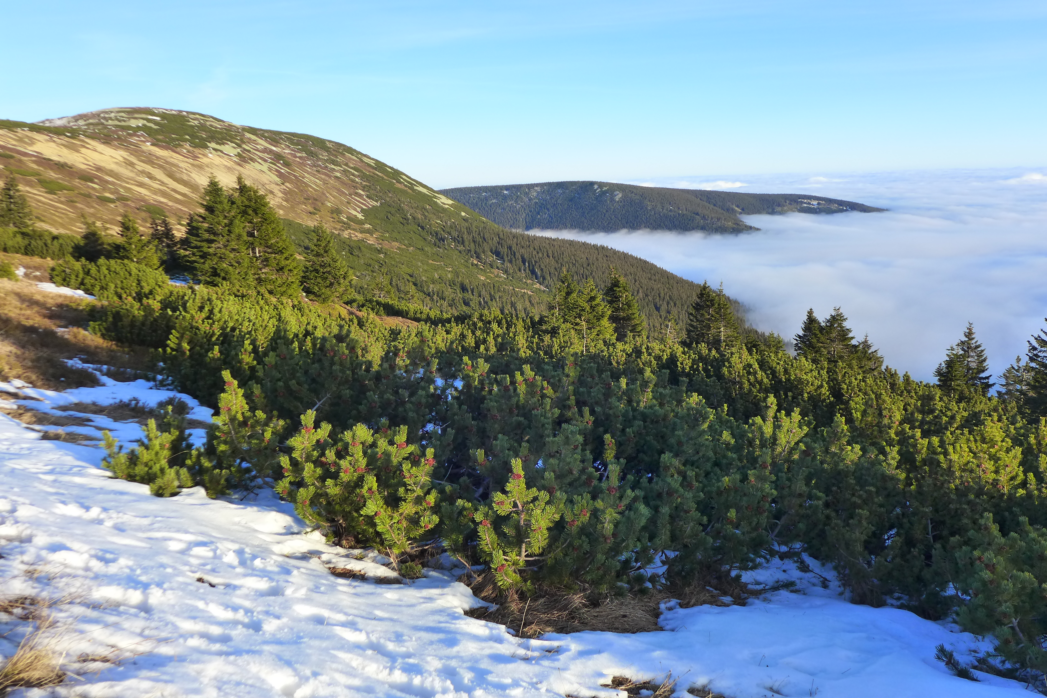
Destination 1
Climate sciences and responses for the transformation towards climate neutrality

Slide 28
Climate sciences and responses for the transformation towards climate neutrality
to enable the transition to a climate-neutral and resilient society and economy
to improve the knowledge of the Earth system and the ability to predict and project its changes
2024:
budget: 103 mil. €; opening: 12 September 2023; deadline: 5 March 2024
7 topics (7 RIA):
natural and anthropogenic methane emissions and sinks; inland ice and interaction with climate change; paleoclimate science; toolbox for evaluating the climate and environmental impacts of trade policies; low-emission, climate-resilient pathways and NDCs for a future; climate change foresight for primary and secondary raw materials supply; role of key terrestrial ecosystems in the carbon cycle

Slide 29
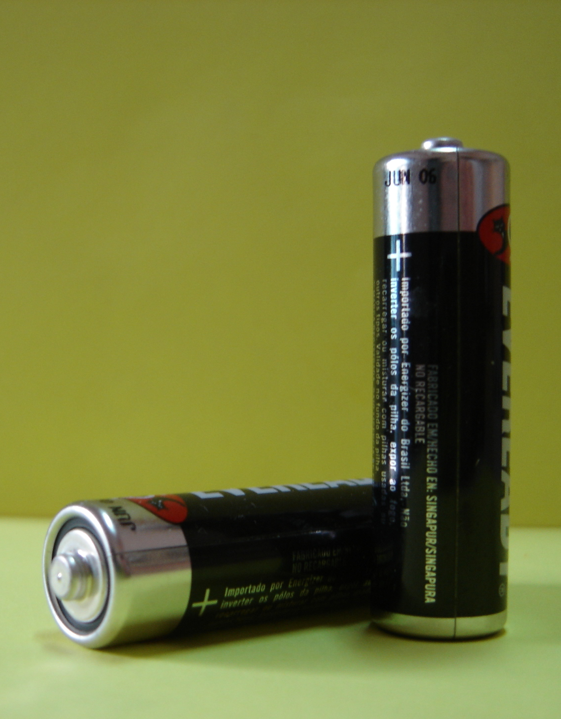
Destination 2
Cross-sectoral solutions for the climate transition

Slide 30
Cross-sectoral solutions for the climate transition
cross-cutting thematic areas which can provide key solutions for climate, energy and mobility applications
batteries, hydrogen, communities and cities, early-stage breakthrough technologies; citizen engagement
2024:
budget: 72 mil. €; opening: 7 December 2023; deadline: 18 April 2024
5 topics (4 RIA, 1 IA):
pre-processing technologies for End-of-Life battery recycling; Non-Li sustainable batteries with European supply chains for stationary storage; technical and business solutions to optimise the European battery value chain; materials acceleration platform for sustainable batteries (all in Batt4EU Partnership)
emerging energy technologies for a climate neutral Europe
budget: 39 mil. €; opening: 7 May 2024; deadline: 5 September 2024
3 topics (1 RIA, 2 IA):
production processes for stable lithium metal anodes; post-Li-ion technologies for mobility applications; size & weight reduction of cell and packaging of batteries system (all in Batt4EU Partnership)

Slide 31
Destination 3
Sustainable, secure and competitive energy supply

Slide 32
Sustainable, secure and competitive energy supply - 1
focus on broad portfolio of renewable energy solutions
to increase resilience of the energy system, based on improved and/or new technologies
development of Carbon Capture, Utilisation and Storage
2024:
budget: 246 mil. €; opening: 12 September 2023; deadline: 16 January 2024
17 topics (8 RIA, 8 IA, 1 Cofund), examples:
alternative manufacturing of PV technologies; low-power PV; intermediate renewable energy carrier technologies for transport fuels; synthetic biology or bio-inspired/biomimetic pathways for renewable direct solar fuels production; carbon fixation technologies for biogenic flue gases; geothermal heating and cooling in industry; hydropower equipment in refurbishment situations; wave energy farms; next generation of renewable energy technologies; AI Testing and Experimentation Facility for energy sector; Energy Management Systems for flexibility services; DC and AC/DC hybrid transmission and distribution systems; condition & health monitoring in power electronics; HVAC, HVDC and High-Power cable systems; innovative pumped storage equipment and tools; software tools in SCADA systems for High, Medium and Low voltage AC/DC hybrid systems

Slide 33
Sustainable, secure and competitive energy supply - 2
2024:
budget: 138 mil. €; opening: 17 September 2024; deadline: 21 January 2025
12 topics (4 RIA, 6 IA, 2 CSA), examples:
digital tools for CSP and solar thermal plants; synthetic renewable fuel technologies; integrated bio-refineries; critical technologies for ocean energy farms; PV-integrated electric mobility applications; Community-Integrated PV systems; resource efficiency of PV; impacts of deployment, operation and decommissioning of offshore wind farms; floating wind concepts; Market Uptake Measures of renewable energy systems; CCU for the production of fuels; DACCS and BECCS for CO2 removal/negative emissions

Slide 34
Destination 4
Efficient, sustainable and inclusive energy use

Slide 35
Efficient, sustainable and inclusive energy use - 1
to deliver the solutions that can help increase buildings renovation rates, reduce energy consumptions of buildings
to increase energy efficiency in industry and to reduce industry’s energy dependence
2024:
budget: 36 mil. €; opening: 7 December 2023; deadline: 18 April 2024
3 topics (3 IA), examples:
renovation processes using prefabricated solutions for energy-efficient buildings; smart grid-ready buildings; alternative heating systems for efficient, flexible and electrified heat generation in industry

Slide 36
Efficient, sustainable and inclusive energy use - 2
2024:
budget: 50 mil. €; opening: 17 September 2024; deadline: 21 January 2025
5 topics (2 RIA, 3 IA), examples:
industrialisation of deep renovation workflows; robotics and automated solutions for construction, renovation and maintenance; BIM-based processes and digital twins for circular energy renovation; design for adaptability, re-use and deconstruction of buildings; digital solutions to foster participative design, planning and management of buildings and urban districts (all in Built4People Partnership)

Slide 37
Destination 5
CLEAN AND COMPETITIVE SOLUTIONS FOR ALL TRANSPORT MODES

Slide 38
CLEAN AND COMPETITIVE SOLUTIONS FOR ALL TRANSPORT MODES
Activities that improve the climate and environmental footprint, as well as competitiveness, of different transport modes
Areas of rail and air traffic management are addressed through dedicated Institutional European Partnerships (Europe´s Rail, SESAR)
2024: budget 202 mil. €; opening: December 7, 2023; deadline: April 18, 2024
6 topics Zero-emmission road transport (2ZERO Partnership) – 3 RIA, 3 IA
4 topics Aviation – 4 RIA
7 topics Waterborne transport (ZEWT Partnership) – 1 RIA, 4 IA, 2 CSA
1 topic Transport-related health and environment – RIA

Slide 39
CLEAN AND COMPETITIVE SOLUTIONS FOR ALL TRANSPORT MODES - examples
Zero-emmission road transport
Next generation post-800V electric powertrains; Advanced battery system integration for next generation vehicles; Charging systems for electric truck mass deployment; Advanced tools to accelerate the development of software defined vehicles; New designs, shapes, functionalities of Light Commercial Vehicles
Aviation
Accelerating climate neutral aviation; Digital transformation in aviation – advancing further composite aerostructures; Towards a flying testbed for European leadership in aviation
Waterborne transport
High voltage, low weight, efficient electric powertrains for waterborne transport; Combining state-of-the-art emission reduction and efficiency improvement technologies in ship design and retrofitting; Technologies to minimise underwater noise; Demonstrating efficient fully DC electric grids for large ship applications
Transport-related health and environment
Assessment of air pollutant emissions from low-carbon fuels

Slide 40
Destination 6
SAFE, RESILIENT TRANSPORT AND SMART MOBILITY FOR PASSENGERS ANG GOODS

Slide 41
SAFE, RESILIENT TRANSPORT AND SMART MOBILITY FOR PASSENGERS ANG GOODS
Activities addressing safe and smart mobility services for passengers and goods
Research and innovation will underpin the three safety pillars: technologies, regulations and human factors
2024: budget 122,5 mil. €; opening: May 7, 2024; deadline: September 5, 2024
5 topics Connected, Cooperative and Automated Mobility (CCAM Partnership) – 3 RIA, 1 IA, 1 CSA
4 topics Multimodal transport, infrastructure and logistics – 2 RIA, 2 IA
3 topics Safety and resilience – 3 RIA

Slide 42
SAFE, RESILIENT TRANSPORT AND SMART MOBILITY FOR PASSENGERS ANG GOODS - examples
Connected, Cooperative and Automated Mobility
Centralised, reliable, cyber-secure & upgradable invehicle electronic control architectures for CCAM; Scenario-based safety assurance of CCAM and related HMI; AI for advanced and collective perception and decision making for CCAM applications
Multimodal transport, infrastructure and logistics
Optimising multimodal network and traffic management, harnessing data from infrastructures, mobility of passengers and freight transport; Scaling up logistics innovations supporting freight transport decarbonisation; Innovative digital tools and solutions to monitor and improve the management and operation of transport infrastructure
Safety and resilience
Ensuring the safety, resilience and security of waterborne digital systems; Effects of disruptive changes in transport: towards resilient, safe and energy efficient mobility

Slide 43
Výzvy EIC 2024
Michaela Vlková

Slide 44
Pilíře programu horizont Evropa
1. PILÍŘ Vynikající věda
2. PILÍŘ Globální výzvy a konkurenceschopnost průmyslu
3. PILÍŘ Inovativní Evropa
Evropská rada pro výzkum
Klastry
Zdraví
Kultura, kreativita a inkluzivní společnost
Civilní bezpečnost pro společnost
Digitalizace, průmysl a vesmír
Klima, energetika a doprava
Potraviny, bioekonomika, přírodní zdroje, zemědělství a životní prostředí
Evropská rada pro inovace
Akce Marie Sklodowska‑Curie
Evropské inovační ekosystémy
Výzkumné infrastruktury
Evropský inovační a technologický institut
Společné výzkumné středisko
Rozšiřování a posilování Evropského výzkumného prostoru Rozšiřování účasti a šíření excelence | Reforma a zlepšování evropského systému výzkumu a inovací

Slide 45
hlavní programy Eic
PATHFINDER – od počátečního stádia technologie po proof of concept (TRL 1 – 3/4)
TRANSITION – od proof of concept k předkomerčnímu stádiu (TRL 3/4 – 5)
ACCELERATOR – od předkomerčního stádia k uvedení na trh a scale-up (TRL 5 – 9)
Výzvy jsou převážně Open („bottom-up“), tematicky vymezené výzvy se nazývají Challenges
https://eic.ec.europa.eu/eic-2024-work-programme_en

Slide 46
eic pathfinder
Podporuje pokročilý výzkum (ambiciózní, vizionářský), který vytváří vědecký základ budoucích průlomových technologií
Důraz na mezioborový přístup
Potenciál pro tvorbu tržních příležitostí
2 výzvy 2024:
Open – bez předem definovaného tematického zaměření (uzávěrka 7. března)
Challenges – předem dané priority nebo specifické cíle (uzávěrka 16. října)

Slide 47
pathfinder challenges 2024
Solar-to-X devices for the decentralized prosumption of renewable fuels, chemicals and materials as climate change mitigation pathway (žadatel vybere 1 oblast)
Standalone solar-to-X device development
Benchmarking and common metrics development for solar-to-X devices
Understanding fundamental mechanisms by means of computational materials science
Towards cement and concrete as a carbon sink
Nature inspired alternatives for food packaging and films for agriculture
Nanoelectronics for energy-efficient smart edge devices
Strengthening the sustainability and resilience of EU space infrastructure

Slide 48
eic transition
Podporuje směřování nových technologií ke konkrétním aplikacím
Průzkum možností tržního uplatnění a potenciálních konkurenčních řešení
Aktivity na TRL 3/4 – 5/6
Očekávaný výstup:
Demonstrace technologie pro konkrétní použití
Výchozí business model a business plán
1 výzva 2024:
Open – bez předem definovaného tematického zaměření (uzávěrka 18. září)

Slide 49
EIC Accelerator
Poskytuje podporu podnikům (především MSP a start-upy) s velkým potenciálem pro mezinárodní růst (vznik evropských „unicorns“)
Cílem je komerční uplatnění inovací, které mohou mít významný dopad na trh
Zaměření na výrazně rizikové inovace vyžadující dlouhodobý kapitál (zvláště „deep-tech“ inovace založené na vědeckém objevu/přelomové technologii)
2 výzvy 2024:
Open – bez předem definovaného tematického zaměření (cut-offs 13. března a 3. října)
Challenges – předem dané priority nebo specifické cíle (cut-offs 13. března a 3. října)

Slide 50
Accelerator Challenges 2024
Human Centric Generative AI made in Europe
Enabling virtual worlds and augmented interaction in high-impact applications to support the realisation of Industry 5.0
Enabling the smart edge and quantum technology components
Enabling the smart edge
Emerging quantum technology components
Food from precision fermentation and algae
Monoclonal antibody-based therapeutics for new variants of emerging viruses
Renewable energy sources and their whole value chain including materials development and recycling of components

Slide 51
Výzva hop on

Slide 52
Co je hop on?
Speciální nástroj v oblasti „Rozšiřování účasti a šíření excelence“ (Widening)
Umožňuje přistoupení jednoho partnera ze skupiny Widening zemí (vč. ČR) do konsorcia už schváleného projektu (ve kterém zatím žádný jiný takový partner není)
Rozpočet na nového partnera: 0,1 – 0,6 mil. €
Způsobilé jsou projekty typu RIA 2. pilíře HE a projekty EIC Pathfinder
Seznam projektů je průběžně aktualizován na FTOP: https://ec.europa.eu/info/funding-tenders/opportunities/portal/screen/opportunities/horizon/hop-on
Celkově se předpokládá podpora cca 80 projektů

Slide 53
hop on: dosavadní výzvy, Účast ČR
Cut-off 20. dubna 2022
Počet návrhů: 7 (1 nezpůsobilý)
6 x EIC Pathfinder
1 x Klastr 1
Podpořeno 6 projektů (success rate 100 %)
Bez účasti ČR
Cut-off 10. listopadu 2022
Počet hodnocených žádostí 64/podpořených projektů 60 (success rate 94 %)
Účast ČR v 8 návrzích/6 podpořených projektech
ČR: úspěšné projekty:
3 x EIC Pathfinder (ÚOCHB, UPOL, LaNova Consulting s.r.o.)
3 x Klastr 4 (2 x ČVUT, VUT Brno)
Cut-off 28. září 2023 – podáno 87 projektů, z toho 7 nebylo způsobilých, předpokládá se financování všech 80 projektů
Cut-off 2024: 26. září

Slide 54
Dosavadní zkušenost
Nutnost průběžně sledovat nové způsobilé projekty (podpora projektového oddělení)
Oslovit koordinátory co nejdříve
Mít připraveno, jak dokážu projektu přispět, jakou mám vhodnou expertízu
Zaměřit se na koordinátory, se kterými má instituce již spolupráci
Většina práce s přípravou žádosti leží na novém partnerovi
Cílem EK je podpořit co nejvíce projektů (vysoká úspěšnost)

Slide 55
Novinky

Slide 56
Koncept „Societal readiness“ (SR)
Nový koncept navržený členskými státy pro pracovní program Klastru 5
Důvod: potenciální nesoulad mezi směřováním výzkumu/inovací a potřebami/obavami společnosti
Možné důsledky:
Narušení důvěry v technologický vývoj a zavádění inovací
Averze společnosti
Neschopnost VaVaI vyhovět potřebám společnosti
Plýtvání veřejnými prostředky
Princip SR = VaVaI založený na:
Reflexi potřeb, hodnot a očekávání různých sociálních skupin
Inkluzivních a transparentních procesech
Aktivním přístupu k identifikaci a odstraňování možných negativních dopadů (společnost, ŽP, hospodářství)
V přípravě je příručka pro žadatele
Přístup bude pilotně testován na malém počtu témat 2025
Realizace „bottom-up“ = žadatel si zvolí, které otázky SR chce v projektu reflektovat a navrhne metody

Slide 57
Financování formou Lump sum
financování grantu formou pevné částky zafixované v grantové dohodě pro každý pracovní balíček a příjemce
proplacení po realizaci balíčku všemi partnery
stanoveno ve výzvě
vyšší limit počtu stránek (33 pro CSA, 50 pro RIA/IA)
záznam semináře s prezentacemi TC Praha
https://www.horizontevropa.cz/cs/e-learning
Hlavní cíle:
snížení chybovosti a nálezů finančních auditů
zjednodušení reportování
zvýšení atraktivity programu pro „nováčky“
od kontroly financí ke kontrole výstupů

Slide 58
proposal pre-screening
Možnost využít posouzení připravovaného návrhu expertem
Zvýšení kvality návrhu a šancí na úspěch
Způsobilí zájemci: koordinátoři a vedoucí pracovních balíčků z widening zemí
Způsobilé oblasti Horizont Evropa: klastry 2. pilíře, EIC Pathfinder, Rozšiřování a posilování Evropského výzkumného prostoru
Registrace a další informace: https://www.ncpwideranet.eu/wideraexperts/

Slide 59
Cestovní granty
Zájemci z ČR mohou žádat o cestovní granty za účelem účasti na partnerských burzách klastrů 2. pilíře
Způsobilé náklady jsou cestovné a ubytování
Výše grantu: max. 1000 €
Prioritu mají:
Potenciální koordinátoři
Potenciální vedoucí pracovních balíčků (nebo tasků)
Účastníci, kteří plánují během akce prezentovat svou expertízu nebo projektový záměr (pitch)
Kontakt v ČR: Anna Vosečková (voseckova@tc.cz)

Slide 60
Pro další spolupráci …
NCPs programu Horizont Evropa
Michaela Vlková, Lenka Švejcarová, Petr Pracna, Ondřej Mirovský
vlkovam@tc.cz, svejcarova@tc.cz, pracna@tc.cz, mirovsky@tc.cz
+420 601 343 640, +420 725 539 546, +420 739 661 100, +420 724 833 286

